Slide 1
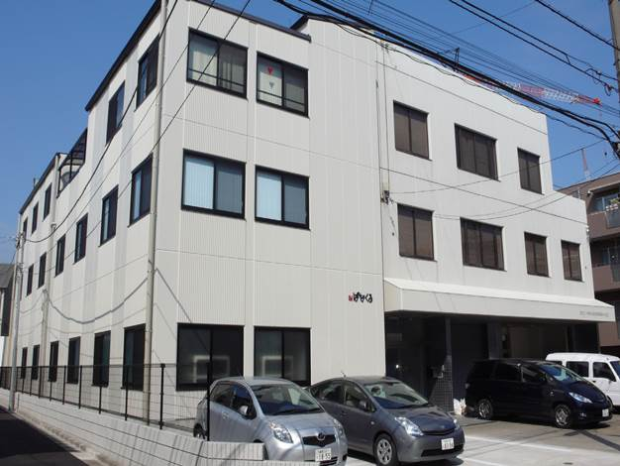
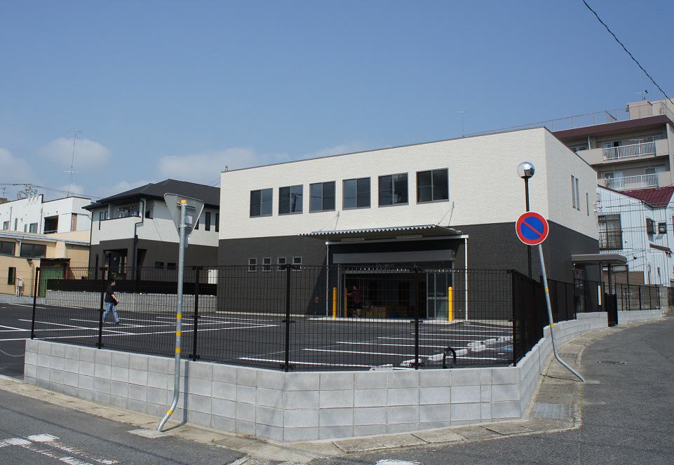
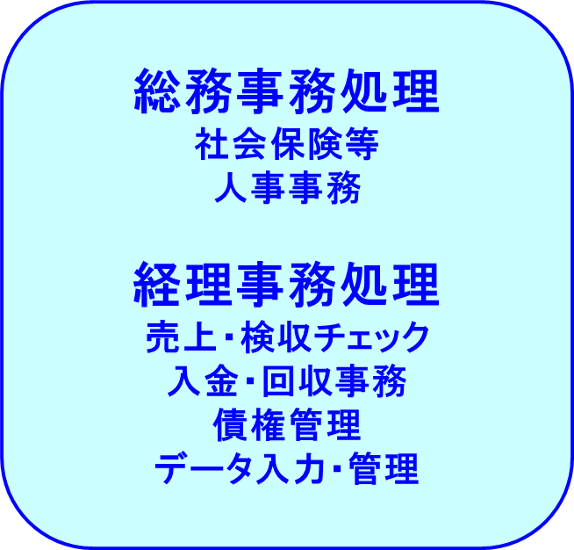
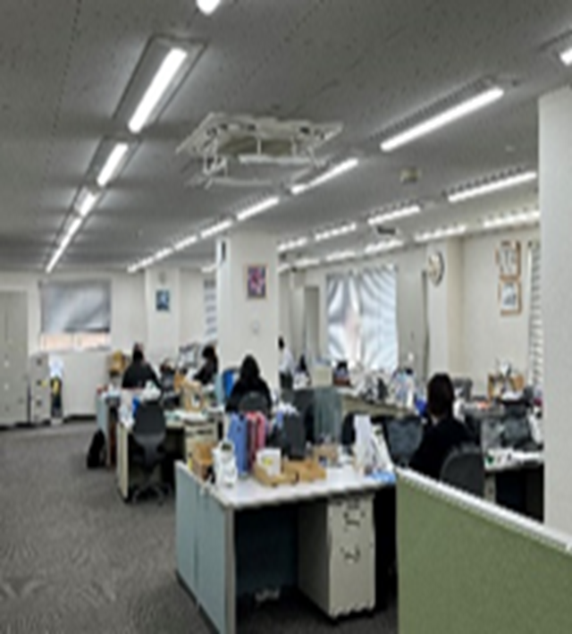
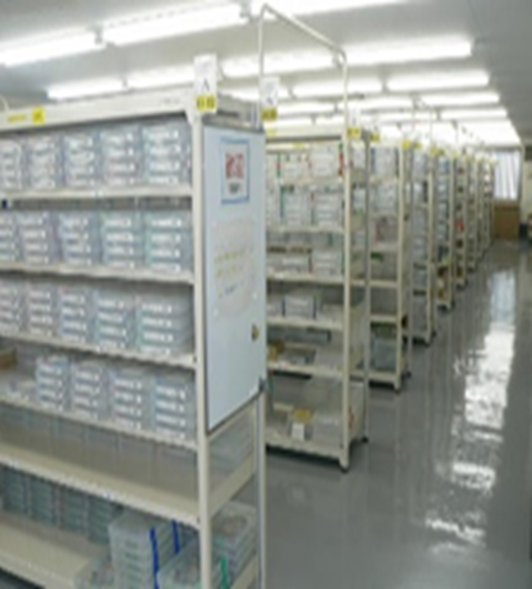
松陽電工株式会社ってどんな会社？
？
本社外観
日立営業所外観
弊社は1961年創業し60数余年産業の糧である半導体・電子部品を大手企業に販売する商社です！商品管理・物流・経理に関する仕事の人材募集です！

